Slide 1
Khutbah Multimedia
Azab Akibat Meninggalkan SOLAT
19 Rejab , 1431 / 2 Julai, 2010
http ://e-khutbah.terengganu.gov.my

Slide 2
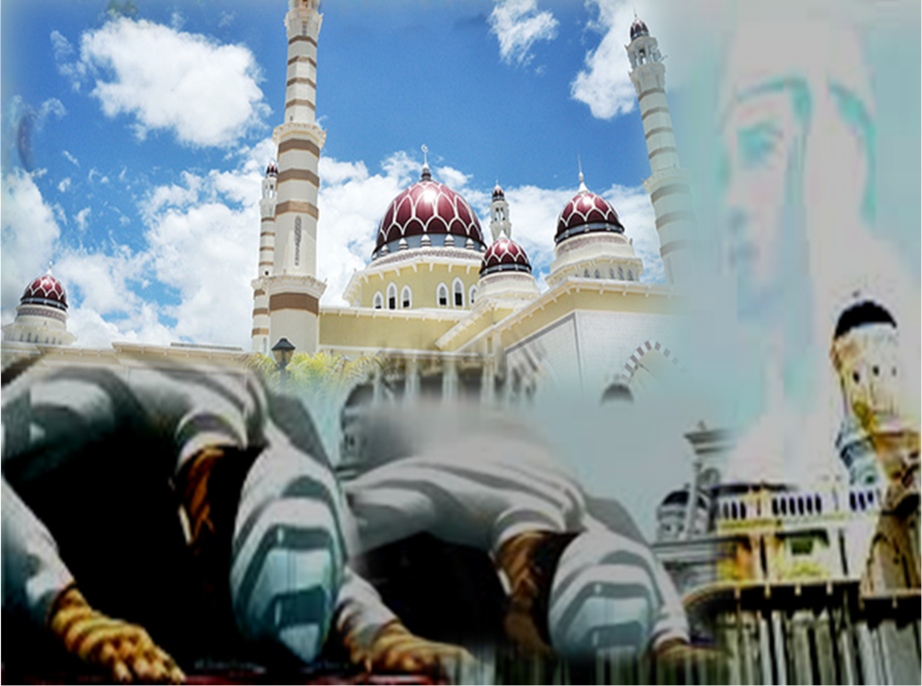
Pujian Kepada Allah S.W.T.
الْحَمْدُ ِللهِ
Segala puji-pujian hanya bagi Allah S.W.T.

Slide 3
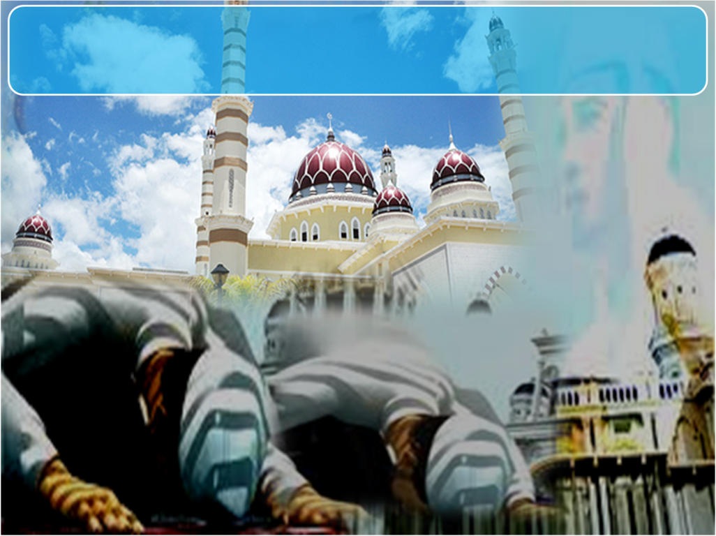
Syahadah
وَأَشْهَدُ أَنْ لآ إِلَهَ إِلاَّ اللهُ الْجَوَّادُ الْكَرِيْمُ،
وَأَشْهَدُ أَنَّ مُحَمَّدًا عَبْدُهُ وَرَسُوْلُهُ،وَمَنْ هُوَ بِالْمُؤْمِنِيْنَ رَؤُوْفٌ رَحِيْمٌ
Aku naik saksi bahawasanya tiada Tuhan selain Allah yang Maha Pemurah Lagi Maha Mulia dan aku naik saksi bahawa Nabi Muhammad S.A.W, hambaNya dan RasulNya yang mempunyai belas kasihan terhadap orang-orang beriman .

Slide 4
Selawat Ke Atas
Nabi Muhammad S.A.W
اللَّهُمَّ صَلِّ وَسَلِّمْ عَلَى سَيِّدِنَا مُحَمَّدٍ وَعَلَى آلِهِ وَأَصْحَابِهِ وَمَنْ تَبِعَهُمْ فِى الصِّراط الْمستقيم
Ya Allah, Cucurilah rahmat dan sejahtera ke atas penghulu kami Nabi Muhammad S.A.W dan ke atas keluarganya dan para sahabatnya dan mereka yang mengikutinya pada jalan yang lurus.

Slide 5
Wasiat Taqwa
يَآ أَيُّهَا الَّذِيْنَ ءَامَنُوْا اتَّقُوْا اللهَ حَقَّ تُقَاتِهِ وَلاَ تَمُوْتُنَّ إِلاَّ وَأَنْتُمْ مُسْلِمُوْنَ
Wahai orang-orang yang beriman ! Bertaqwalah kepada Allah dengan sebenar-benar nya dan janganlah kamu mati melainkan dalam keadaan kamu menjadi orang-orang islam.

Slide 6
Pesanan Taqwa
Marilah bersama-sama bertaqwa kepada Allah.
Kerjakan Solat, Laksanakan segala perintahNya.
Sempurnakan segala tuntutan sebaik mungkin.

Slide 7
Tajuk Khutbah Hari ini ……
Khutbah Multimedia
Azab Akibat Meninggalkan SOLAT
19 Rejab , 1431 / 2 Julai, 2010
http ://e-khutbah.terengganu.gov.my

Slide 8
Siapakah Kita Di Dunia Ini?
Kita Makhluk Ciptaan Allah
Hamba Di Bumi Milik Allah Yang Bakal Musnah.
Solat membezakan antara kita samaada MUKMIN atau KUFUR

Slide 9
Sabda Nabi S.A.W
بَيْنَ الرَّجُلِ وَبَيْنَ الْكُفْرِ وَالشِّرْكِ
تَرْكُ الصَّلاَةِ.رَوَاهُ مُسْلِم.
“Pembeza antara seseorang dengan kufur dan syirik ialah dengan pebuatan meninggalkan solat”.

Slide 10
Fahamilah Tujuan penciptaan kita
Hanya Untuk Taat Kepada Pencipta Dan Pemilik Dunia Ini
pengabdian
Jin
Manusia

Slide 11
Firman Allah Taala Dalam Surah Az Zariyat Ayat 56:
وَمَا خَلَقْتُ الْجِنَّ وَالإِنسَ إِلاَّ لِيَعْبُدُونِ
Dan Aku tidak menciptakan jin dan manusia melainkan supaya mereka mengabdi kepada-Ku”

Slide 12
Apakah kita telah mengabdi diri kepada Allah?
Kita lupa kepada Allah
Ingkar suruhan dan larangan Allah
Tinggalkan solat lima waktu
Dengan Solat dekatkan kita dengan Allah Taala

Slide 13
Apakah kata Ulama’ ?
“Barangsiapa Yang Mengabaikan Solat, Maka Allah Taala Akan Mengenakan 12 Penghinaan/Azab Ke Atasnya”

Slide 14
3 Azab Dirasai Di Dunia
Allah hilangkan berkat dari usaha dan rezekinya
1
Allah cabut cahaya keimanan darinya.
2
Allah hilangkan berkat dari usaha dan rezekinya
3

Slide 15
3 Azab Dirasai ketika hendak mati.
Ruh dicabut dalam keadaan sangat haus.
1
Siksa amat dahsyat ketika ruh dicabut.
2
Dirisaukan akan hilang imannya.
3

Slide 16
3 Azab Dirasai ketika di Alam Kubur.
Kesusahan ketika berdepan dengan malaikat mungkar dan nakir.
1
Kuburnya gelap gelita.
2
Kubur menghimpitnya sehingga berselisih tulang rusuknya.
3

Slide 17
3 Azab ketika di hari kiamat.
Hisab ke atasnya menjadi sangat berat
1
Allah sangat murka kepadanya.
2
Di siksa dengan api neraka
3

Slide 18
Kata Ulama’ :
“sesiapa yang meninggalkan solat Maghrib, dosanya adalah seperti berzina dengan ibunya sendiri bagi lelaki dan berzina dengan bapanya sendiri bagi yang perempuan”

Slide 19
“Sesiapa yang meninggalkan solat Isyak, maka Allah Taala tidak reda ia hidup di muka bumi-Nya”

Slide 20
“Manakala sesiapa meninggalkan solat Subuh pula, dia akan diseksa dalam neraka selama enam puluh tahun menurut kiraan waktu akhirat”

Slide 21
“Bagi mereka yang meninggalkan solat Zuhur ,mereka diibaratkan seperti meruntuhkan Kaabah”

Slide 22
“Dosa orang yang meninggalkan solat asar adalah sama dosanya dengan perbuatan dosa membunuh 1,000 orang islam”

Slide 23
Muhasabahlah……
Adakah kita berpuas hati dengan solat yang kita lakukan?
Adakah ia sah di sisi syara’?
Apakah kita merasa sudah mendapat keampunan dan pahala dari Allah Taala hasil dari solat yang kita kerjakan?

Slide 24
Kata Imam Ibnul Qayyim
Al-jauziyah Rahimahullah:
“Manusia yang mengerjakan solat terbahagi kepada lima golongan iaitu..”
Mereka yang zalim terhadap dirinya sendiri dan lalai iaitu orang yang tidak menyempurnakan wuduknya, pelaksanaan solatnya, rukun dan syaratnya.
1
Golongan ini dapat siksaan Allah.

Slide 25
“Golongan yang menjaga waktu, batasan dan rukun solat,menyempurnakan wuduk , namun tidak memberi makna apa-apa dalam jiwanya sebab dia dipengaruhi gangguan”
2
Golongan ini akan dihisab solatnya di akhirat kelak.

Slide 26
“Golongan yang menjaga batasan dan rukun solat dan berusaha menolak segala gangguan dan godaan serta bersungguh-sungguh melawan musuhnya.”
3
Golongan ni diberi keampunan oleh Allah Taala

Slide 27
“Golongan yang memulakan semua hak, rukun dan batasan solat. Seluruh hatinya tertumpu untuk selalu menjaga batasan dan hak dalam solat, bahkan seluruh hatinya hanya untuk solat dan beribadah kepada Tuhan ”
4
Golonggan ini mendapat pahala dari Allah Taala

Slide 28
“Golongan yang melaksanakan solat seperti golongan keempat. Namun, dia meletakkan hatinya di hadapan Rabb Azza wa Jalla yang selalu melihat hati dan mengawasinya, Sesungguhnya kecintaan terhadap Tuhannya semakin meningkat”
5
Golongan inilah yang didekatkan Allah Taala kepada Nya .

Slide 29
Marilah...
Tunaikan kewajipan solat
Jangan terpengaruh ajaran sesat yang mengatakan solat tidak wajib.
Solat Wajib juga ke atas Nabi S.A.W yang maksum dan mereka yang berada di medan juang Fi Sabilillah.

Slide 30
Firman Allah Taala Dalam Surah Al Munafiqun Ayat 9:
يَآ أَيُّهَا الَّذِينَ آمَنُوا لاَ تُلْهِكُمْ أَمْوَالُكُمْ وَلاَ أَوْلاَدُكُمْ عَن ذِكْرِ اللهِ وَمَن يَفْعَلْ ذَلِكَ فَأُوْلَئِكَ هُمُ الْخَاسِرُونَ
Hai orang-orang beriman, janganlah hartamu dan anak-anakmu melalaikan kamu dari mengingat Allah. Barangsiapa yang berbuat demikian,maka mereka itulah orang-orang yang rugi.

Slide 33
Pujian Kepada Allah S.W.T.
الْحَمْدُ ِللهِ
Segala puji-pujian hanya bagi Allah S.W.T.

Slide 34
Firman Allah S.W.T.
إِنَّ الصَّلاةَ كَانَتْ عَلَى الْمُؤْمِنِينَ
كِتَابًا مَوْقُوتًا
Sesungguhnya sembahyang itu adalah satu ketetapan yang diwajibkan atas orang yang beriman, yang tertentu waktunya.

Slide 35
Syahadah
وَأَشْهَدُ أَنْ لآ إِلَهَ إِلاَّ اللهُ كَامِلُ اْلأَسْمَـآءِ وَالصِّفَاتِ، وَأَشْهَدُ أَنَّ مُحَمَّدًا عَبْدُهُ وَرَسُوْلُهُ أَشْرَفُ الْمَخْلُوْقَاتِ
Aku naik saksi bahawasanya tiada Tuhan selain Allah Yang Maha Sempurna Pada Nama Dan SifatNya dan aku naik saksi bahawa Nabi Muhammad S.A.W, hambaNya dan rasulNya semulia-mulia makhluk.

Slide 36
Selawat Ke Atas
Nabi Muhammad S.A.W
اللَّهُمَّ صَلِّ وَسَلِّمْ عَلَى سَيِّدِنَا مُحَمَّدٍ وَعَلَى آلِهِ وَأَصْحَابِهِ أُوْلِى اْلفَضْلِ وَالْكَرَامَاتِ
Ya Allah, Cucurilah rahmat dan sejahtera ke atas penghulu kami Nabi Muhammad S.A.W dan ke atas keluarganya dan para sahabatnya yang mempunyai kelebihan dan kemuliaan.

Slide 37
Wasiat Taqwa
فَيَا عِبَادَ اللهِ، اتَّقُوا اللهَ، وَعَلَى اللهِ فَتَوَكَّلُوْا إِنْ كُنْتُمْ مُؤْمِنِيْنَ
Wahai hamba-hamba Allah, Bertaqwalah kepada Allah dan hanya kepada Allah kamu hendaklah bertawakkal sekiranya kamu benar-benar orang beriman.

Slide 38
Pesanan Taqwa
Marilah bertaqwa kepada Allah dengan sebenar.
Segeralah membuat bekalan sebelum ke akhirat.
Sebaik-baik bekalan bertaqwa kepada Allah.

Slide 39
Kesimpulannya..
Wajib tunaikan setiap perintah dalam waktu yang disyariatkan.
Wajib Qadha setiap kewajipan yang telah diabaikan.
Wajib Qadha yang wajib sebelum melakukan amalan sunat.

Slide 40
Antara akibat buruk menimpa kepada
orang yang meringankan- ringankan ibadah solat:
1
Hatinya cenderung kepada maksiat
2
Memandang ringan kepada perkara dosa
3
Suka berpoya-poya dan boros
4
Terhindar dari berkat orang soleh.
5
Hilang berkat usia

Slide 41
Mohonlah diberi kekuatan oleh Allah untuk melaksanakan segala perintahnya..
“Ya Allah Ampunkanlah dosa-dosa kami.Kuatkanlah iman kami dan cekalkanlah hati kami untuk mencari jalan kebenaran yang engkau redhai.”
Bangunlah dari tidur…..Sembahyanglah kamu sebelum kamu disembahyangkan.

Slide 42
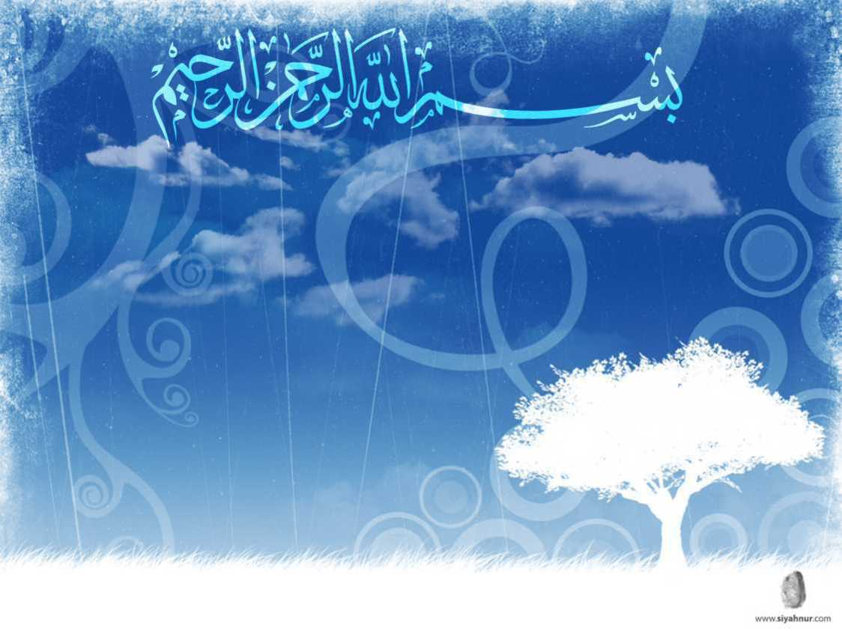
(Surah Al-Ahzab : Ayat 56)
“Sesungguhnya Allah Taala Dan Para Malaikat Sentiasa Berselawat Ke Atas Nabi (Muhammad) .
Wahai Orang-orang Beriman! Berselawatlah Kamu
Ke Atasnya Serta Ucapkanlah Salam Sejahtera Dengan Penghormatan Ke Atasnya Dengan Sepenuhnya”.

Slide 43
Selawat

Slide 44
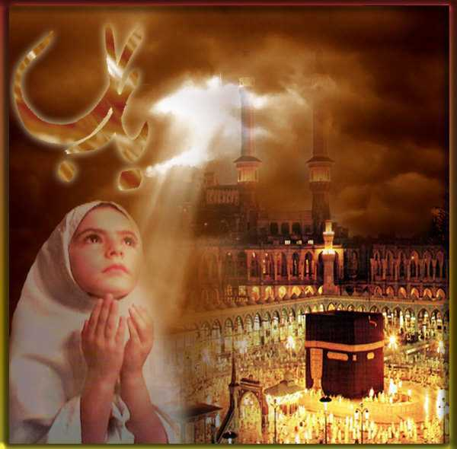
Doa
وَارْضَ اللَّهُمَّ عَنِ الْخُلَفَآءِ الرَّاشِدِيْن وَعَنْ بَقِيَّةِ الصَّحَابَةِ وَالْقَرَابَةِ أَجْمَعِيْن وَالتَّابِعِيْنَ وَتَابِعِي التَّابِعِيْنَ لَهُمْ بِإِحْسَانٍ إِلىَ يَوْمِ الدِّيْن.
Ya Allah, Kurniakanlah Keredhaan Kepada Khulafa’ Rasyidin Dan Sahabat Seluruhnya serta Para Tabiin Dengan Ihsan Hingga Hari Kemudian.

Slide 45
Doa
اللَّهُمَّ اغْفِرْ لِلْمُسلِمِيْنَ وَالْمُسلِمَاتِ وِالْمُؤْمِنِيْنَ وَالْمُؤمِنَاتِ اﻷَحْيَآءِ مِنْهُمْ وَاﻷَمْوَاتِ
Ya Allah, Ampunkanlah Dosa Golongan Muslimin Dan Muslimat,mu’minin Dan Mu’minaat Samada Yang Masih Hidup Atau Yang Telah Mati.

Slide 46
Ya Allah,
Peliharakanlah Seri Paduka Baginda Yang Dipertuan Agong
Al Wathiqu Billah Tuanku Mizan Zainal Abidin
Ibni Al Marhum Sultan Mahmud
Al Muktafi Billah Shah Dan Seri Paduka Baginda Raja Permaisuri Agong Tuanku Nur Zahirah. Peliharakanlah Jua Zuriat-zuriatnya Serta Kaum Kerabatnya.

Slide 47
Ya Allah,
Peliharakanlah Pemangku Raja, Tengku Mohammad Ismail Ibna
Al-Wathiqi Billah Sultan Mizan
Zainal Abidin.
Dan Peliharakanlah Jua Pemimpin-Pemimpinnya, Ulama-Ulamanya, Pekerja-Pekerja Serta Seluruh Rakyatnya Dari Kalangan Umat Islam Dengan RahmatMu.
Wahai Tuhan Yang Maha Penyayang.

Slide 48
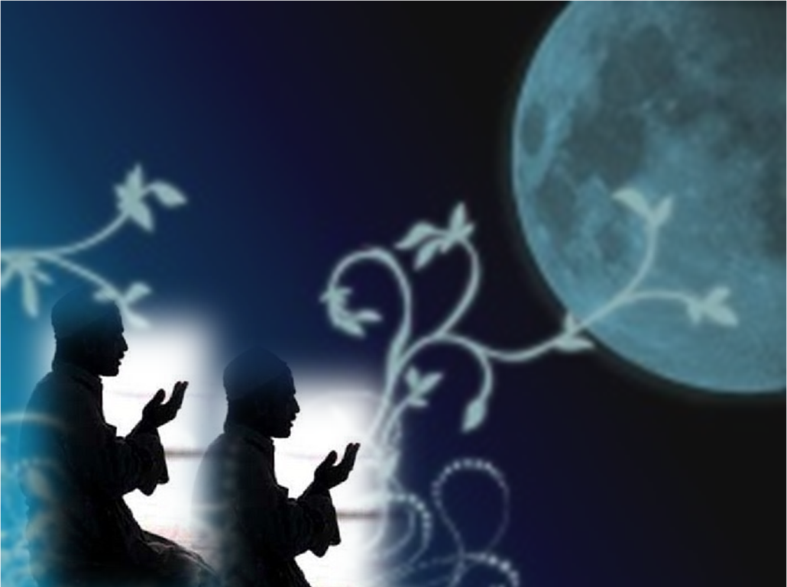
Doa
Ya Allah Muliakanlah Islam dan Orang-orang Islam.
Tolonglah Islam dan Orang-orang Islam serta himpunkanlah mereka di atas landasan kebenaran dan agama.Hancurkanlah kekufuran dan orang – orang yang syirik serta orang munafik dan juga musuh-musuhMu serta musuh-musuh agama.

Slide 49
Doa
Ya Allah…
Ampunkanlah Dosa-dosa Kami Dan Saudara-saudara Kami Yang Terdahulu Telah Beriman Dan Janganlah Engkau Biarkan Kedengkian Dalam Hati Kami Terhadap Orang-orang Yang Beriman.Sesungguhnya Engkau Maha Penyantun Dan Maha Penyayang.

Slide 50
Doa
Ya Allah …
Kami Telah Menzalimi Diri Kami Sendiri Dan Sekiranya Engkau Tidak Mengampunkan Kami Dan Merahmati Kami Nescaya Kami Akan Menjadi Orang Yang Rugi.
Ya Allah…
Kurniakanlah Kepada Kami Kebaikan
Di Dunia Dan Kebaikan Di Akhirat Serta Hindarilah Kami Dari Seksaan Neraka.

Slide 51
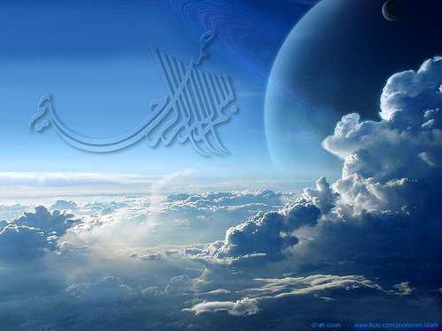
Wahai Hamba-hamba Allah….
Sesungguhnya ALLAH menyuruh berlaku adil, dan berbuat kebaikan, serta memberi bantuan kepada kaum kerabat dan melarang daripada melakukan perbuatan-perbuatan keji dan mungkar serta kezaliman. Ia mengajar kamu (dengan suruhan dan larangannya ini) supaya kamu mengambil peringatan mematuhinya.

Slide 52
Maka Ingatlah Allah Yang Maha Agung Nescaya Dia Akan Mengingatimu
Dan Bersyukurlah Di Atas Nikmat-nikmatnya Nescaya Dia Akan Menambahkan Lagi Nikmat Itu Kepadamu, dan Pohonlah
Dari Kelebihannya, Nescaya Akan Diberikannya Kepadamu. Dan Sesungguhnya Mengingati Allah Itu Lebih Besar (Faedah Dan Kesannya) Dan (Ingatlah) Allah Mengetahui Apa Yang Kamu Kerjakan.

Slide 53
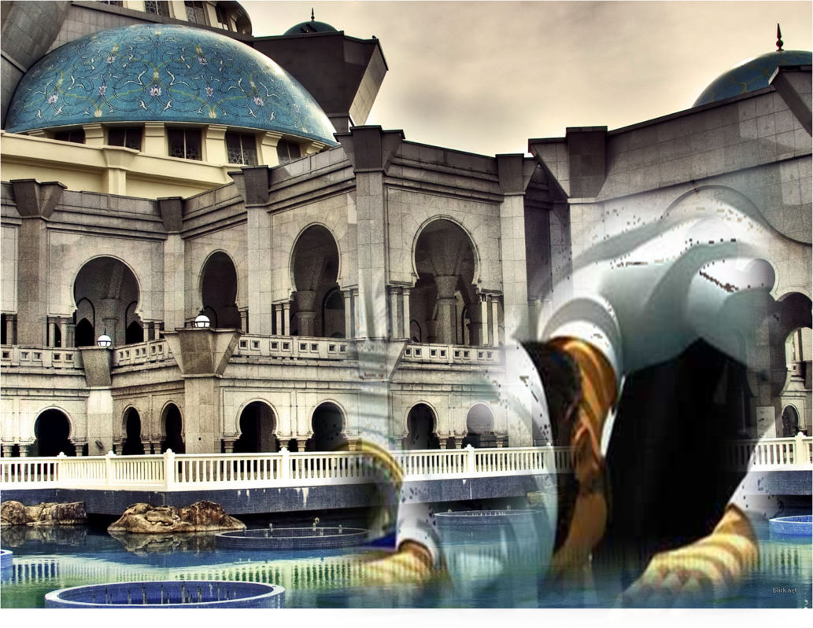
أقيموا الصلاة..........
Dirikanlah solat……..
“Lurus dan betulkan saf anda kerana saf yang lurus termasuk dalam kesempurnaan solat”

